Slide 1
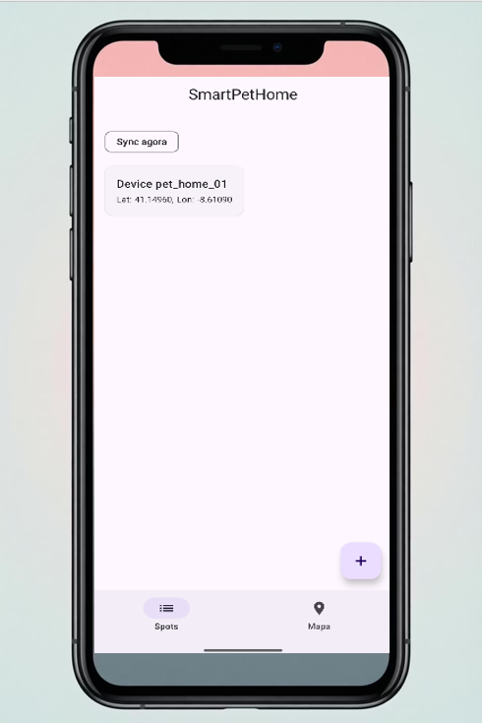
SmartPetHome
Aplicação Móvel Android para Monitorização Inteligente
Projeto desenvolvido em Android com Jetpack Compose | PAMO — Programação de Aplicações Móveis
Alexandre Monteiro

Slide 2
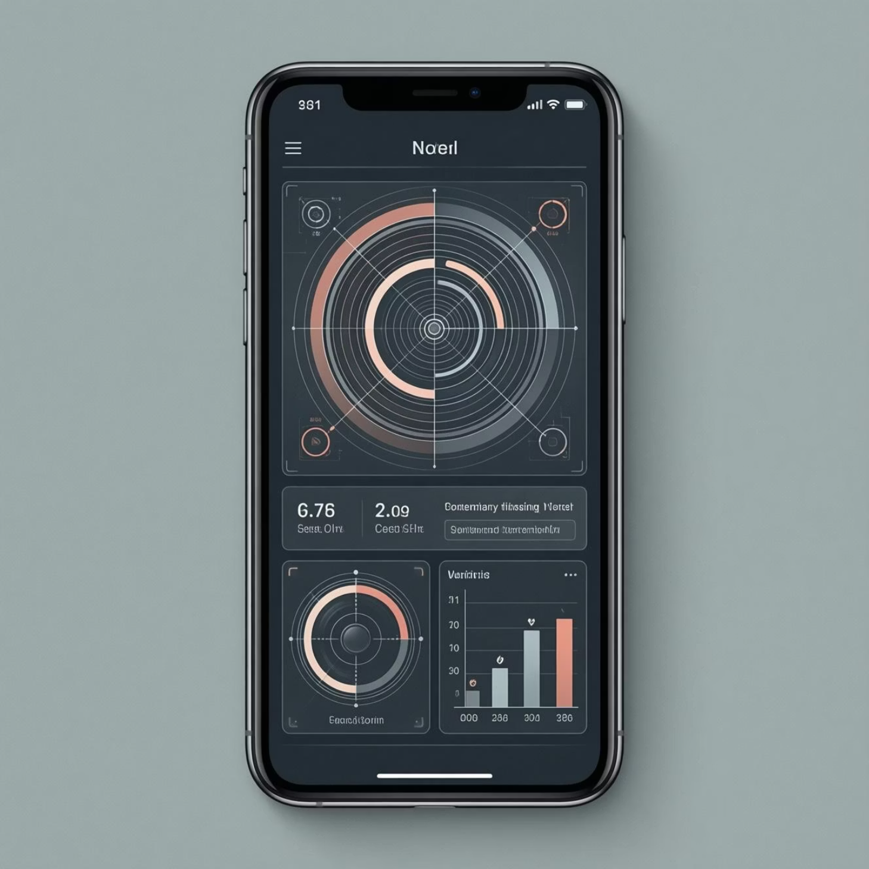
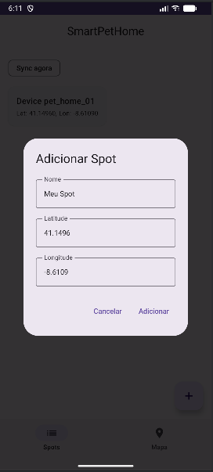
Enquadramento
O SmartPetHome é uma aplicação móvel Android que permite aos utilizadores monitorizarem dados recolhidos por sensores em tempo real, consultarem o histórico de leituras e interagirem com dispositivos remotos.
O projeto foca-se no desenvolvimento de uma aplicação robusta, reativa e preparada para funcionar em diversos cenários de conectividade.

Slide 3
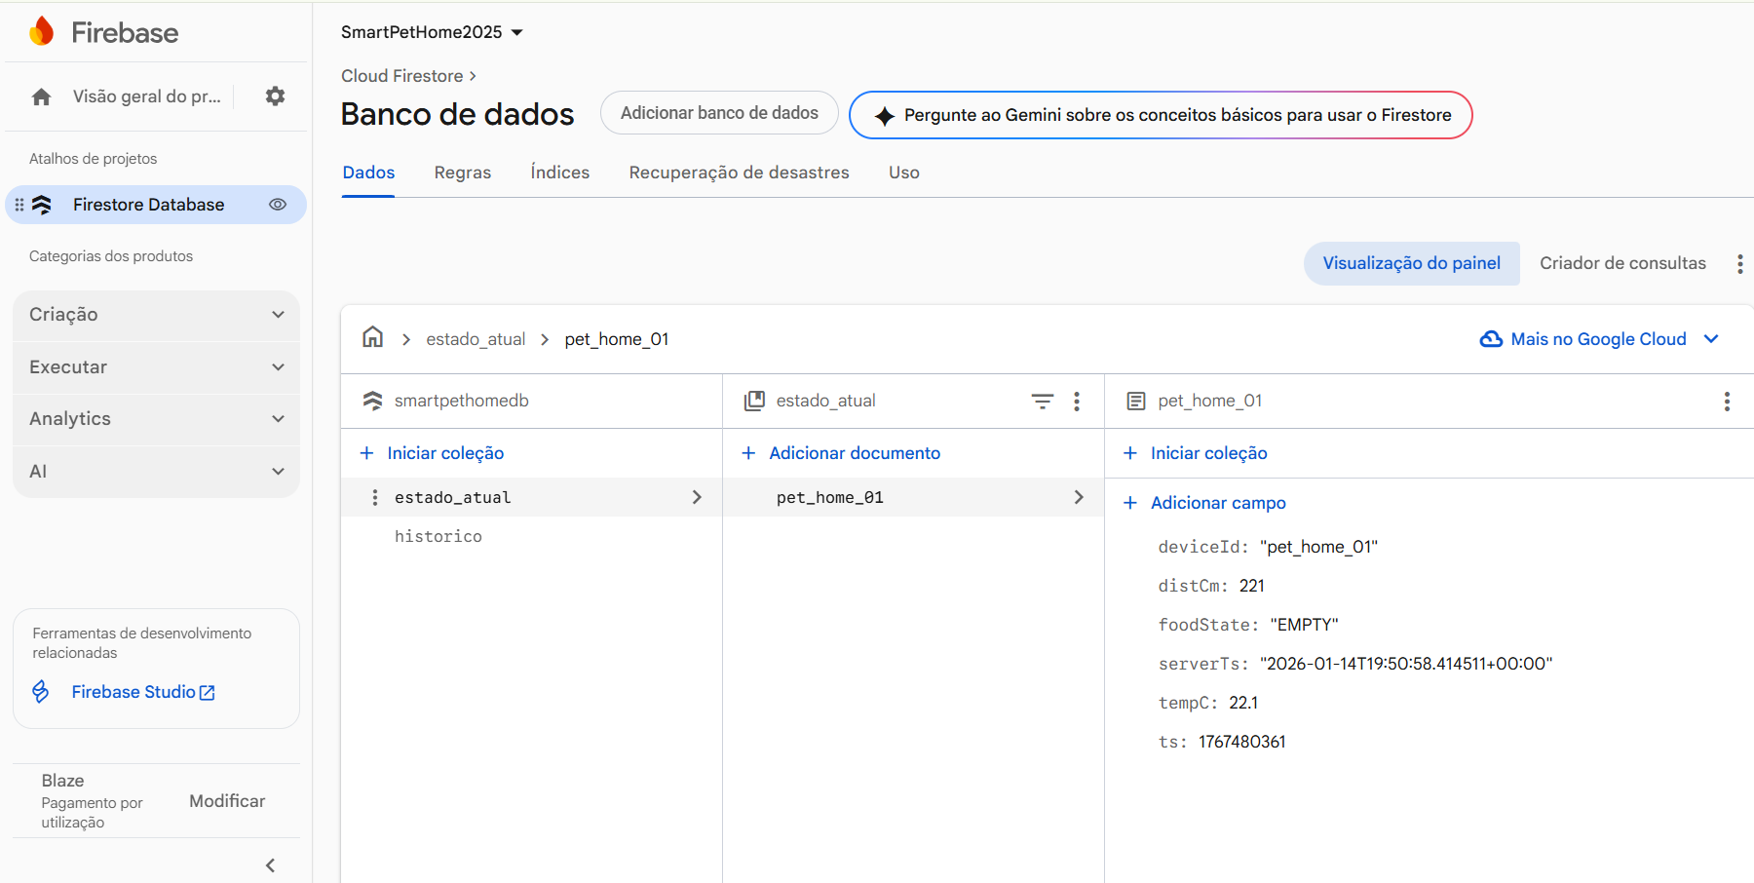
Propósito e Ambição do Projeto
App Android Moderna
Interface Reativa
Funcionamento Offline
Construir uma aplicação nativa utilizando as tecnologias mais recentes do ecossistema Android
Implementar UI com Jetpack Compose para uma experiência fluida e responsiva
Garantir acesso aos dados mesmo sem ligação à internet através de persistência local
Integração Cloud
Conectar serviços cloud para sincronização e armazenamento remoto de dados
Experiência de Utilizador
Proporcionar uma interface intuitiva que facilite a interação e a interpretação de dados

Slide 4
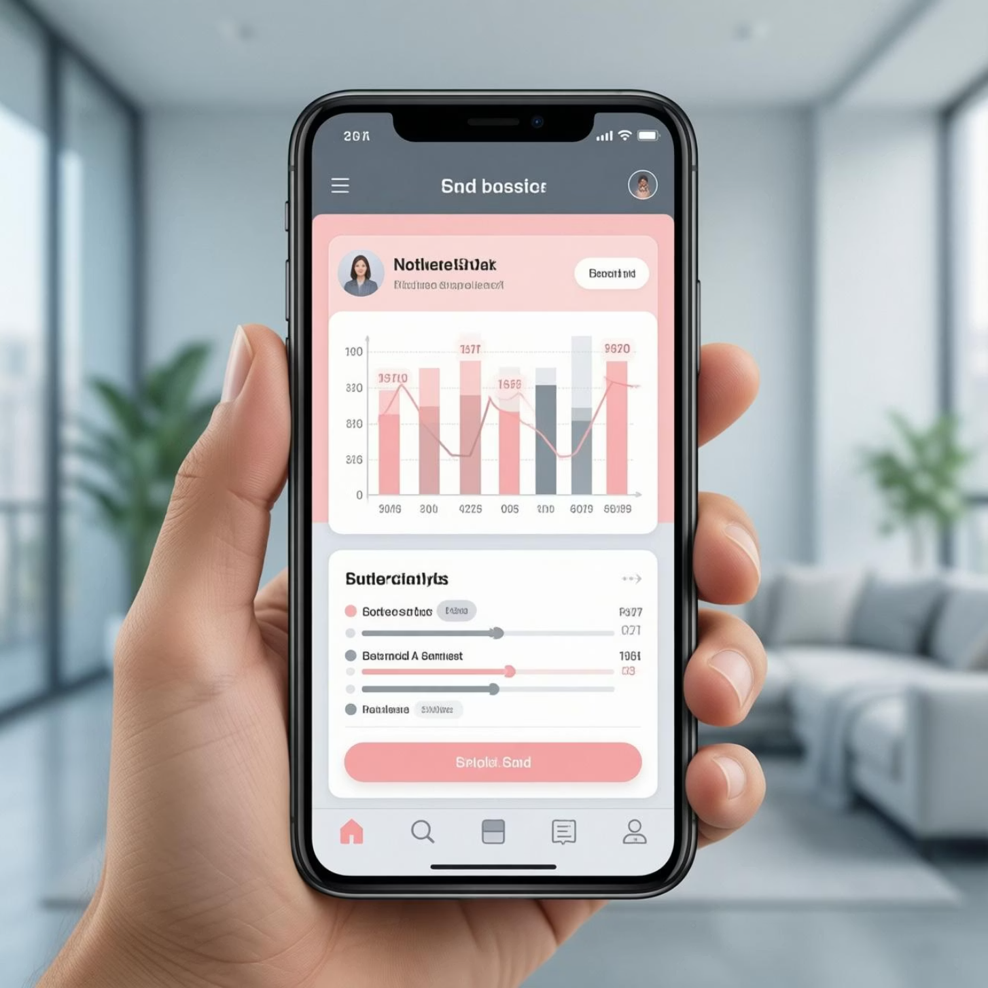
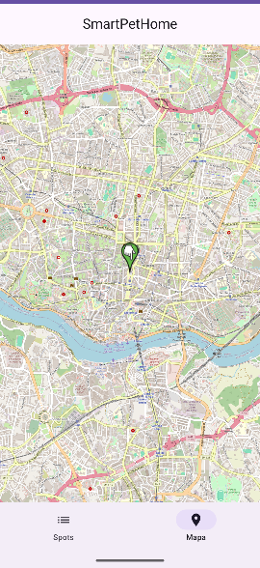
Requisitos Funcionais
Listagem de Dispositivos
Estado em Tempo Real
1
Visualização organizada de todos os Spots conectados ao sistema, com informação de estado
2
Monitorização contínua e atualização automática dos valores recolhidos pelos sensores
Histórico Visual
Atualização Flexível
3
4
Gráficos interativos que apresentam a evolução temporal dos dados monitorizados
Suporte para refresh manual e automático, adaptando-se às necessidades do utilizador
Controlo Remoto
5
Interface para interação direta com atuadores e outros dispositivos do sistema
Sistema de Alertas
6
Notificações visuais instantâneas através de pop-ups para eventos importantes

Slide 5
Requisitos Não Funcionais
A aplicação foi concebida tendo em conta critérios de qualidade essenciais para garantir robustez e escalabilidade.
Resiliência
Usabilidade
Qualidade
Funcionamento offline completo
Interface intuitiva e responsiva
Arquitetura modular
Persistência local de dados
Atualizações reativas
Boas práticas Android
Sincronização inteligente
Feedback visual imediato
Código manutenível

Slide 6





Arquitetura e Estrutura Técnica da Aplicação
Jetpack Compose
Camada de apresentação moderna e declarativa para construção da interface do utilizador
Repository Pattern
Abstração de fontes de dados, centralizando a lógica de acesso e sincronização
Room Database
Persistência local eficiente através de SQLite com APIs tipo-seguras
Coroutines & Flow
Gestão assíncrona e reativa de operações, garantindo fluidez da aplicação
Firebase & REST API
Integração com serviços cloud para sincronização e comunicação com backend

Slide 7
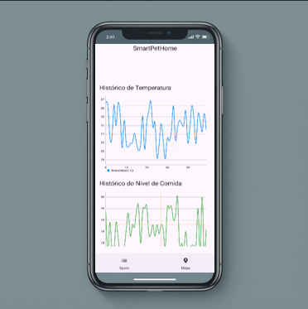
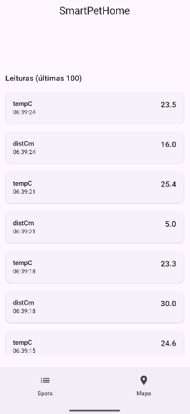



Persistência Local com Room
Base de Dados SQLite
Armazenamento estruturado e eficiente de todas as leituras dos sensores através de Room, a biblioteca recomendada pelo Android para acesso a SQLite.
Acesso Offline
Os utilizadores podem consultar dados históricos mesmo sem ligação à internet, garantindo funcionalidade contínua da aplicação.
Sincronização Automática
Quando a conectividade é restaurada, a aplicação sincroniza automaticamente os dados locais com o servidor remoto.

Slide 8
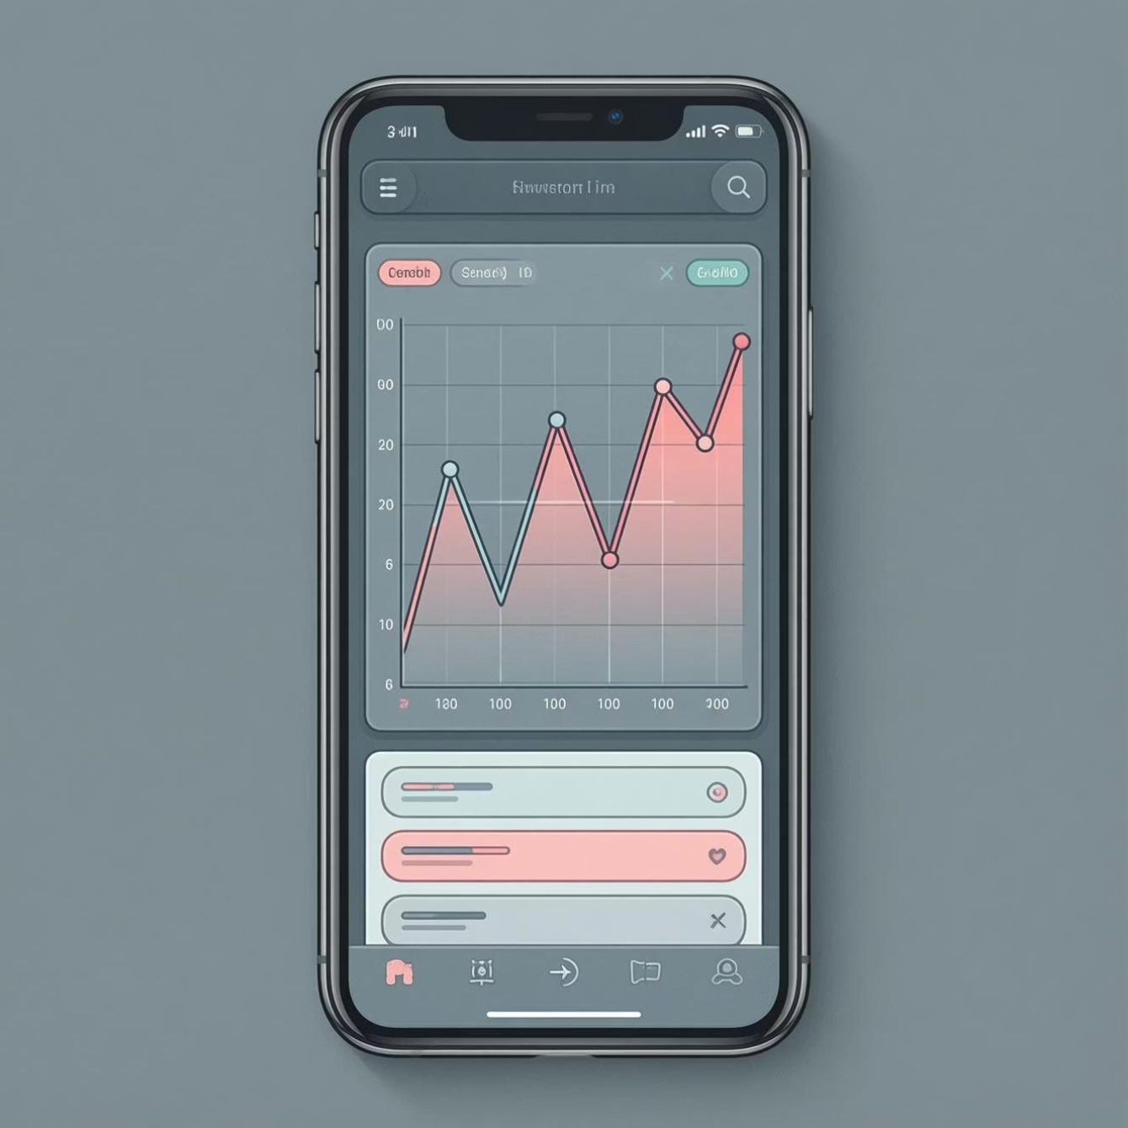
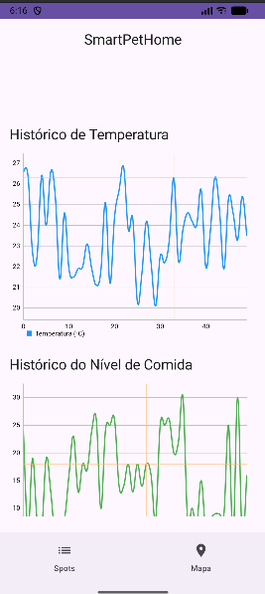
Apresentação Clara de Dados
Gráficos de Linhas
Visualização temporal de dados históricos com navegação intuitiva
Separação por Sensor
Diferentes tipos de sensores apresentados de forma organizada e distinguível
Interface Clara
Design minimalista que facilita a interpretação rápida da informação
Análise Facilitada
Ferramentas visuais que apoiam o utilizador na identificação de padrões e tendências

Slide 9
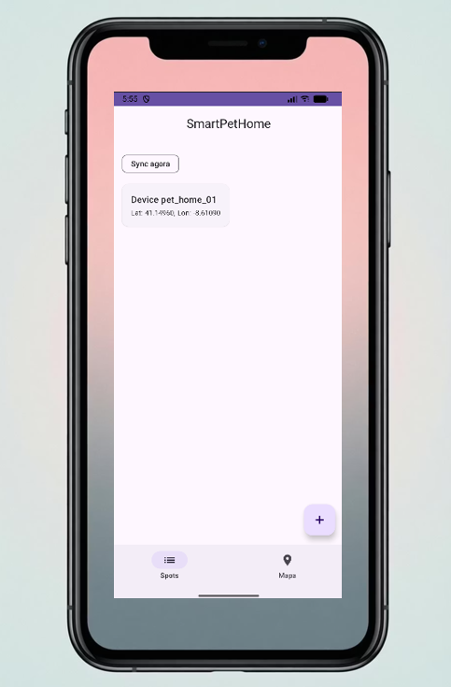
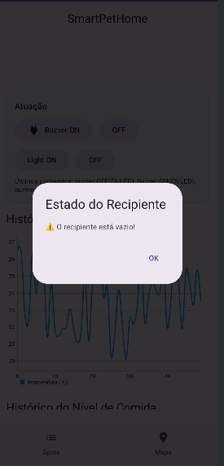




Alertas e Interação em Tempo Real
Pop-ups Automáticos
Sistema de alertas que surgem automaticamente quando ocorrem eventos significativos no sistema de monitorização.
Avisos de Estado
Notificações visuais que informam o utilizador sobre alterações críticas no estado dos dispositivos ou sensores.
Feedback Imediato
Resposta visual instantânea às ações do utilizador, reforçando a sensação de controlo e responsividade.
Notificações Sistema
Arquitetura preparada para integração futura com o sistema de notificações nativo do Android.

Slide 10




Conclusão
Objetivos PAMO
Cumpre integralmente os requisitos da unidade curricular, demonstrando domínio das competências lecionadas
Competências Android
Evidencia conhecimento profundo do desenvolvimento nativo Android e das suas melhores práticas
Tecnologias Modernas
Utiliza o stack tecnológico atual, incluindo Jetpack Compose, Room, Coroutines e integração cloud
Solução Escalável
Apresenta uma aplicação funcional, robusta e preparada para evolução futura

